Slide 1
经典力学部分
归纳总结

Slide 2
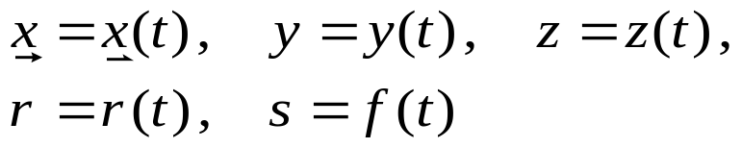

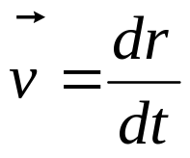
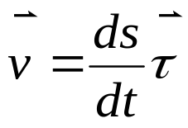
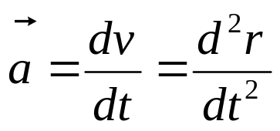
知 识 点 回 顾
第一单元 质点运动学
坐标法
位矢法
自然法
1、质点 参考系
2、确定质点位置的方法
3、运动学方程
4、位移、速度、加速度
2/18

Slide 3
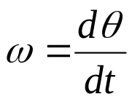
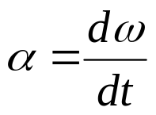
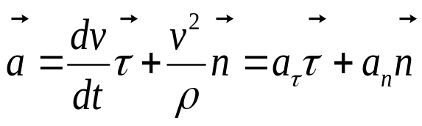


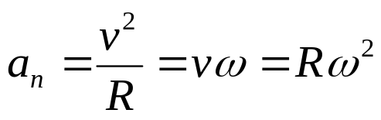

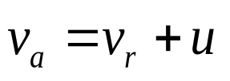

知 识 点 回 顾
5、圆周运动角速度与角加速度
6、一般曲线运动的加速度
7、角量与线量的关系
8、运动叠加原理
9、伽利略坐标变换、速度变换、加速度变换

Slide 4
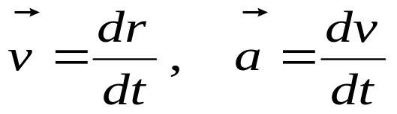
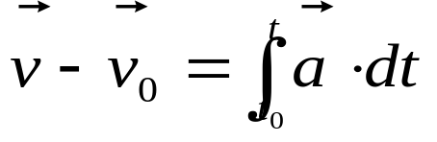
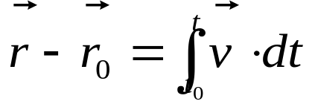
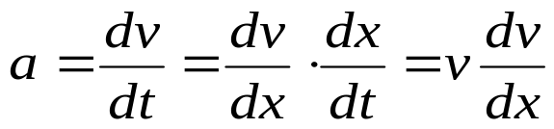
运动学部分解题指导
1、已知运动方程，求速度，加速度，用微分法。
两大类型
2、已知加速度和初始条件，求速度、位移、路程和运动方程（或已知速度和初始条件，求位移、路程和运动方程），用积分法。
注意运用 “分离变量” 和 “恒等变换”
4/18

Slide 5
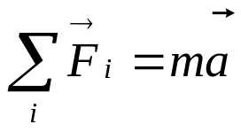
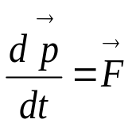
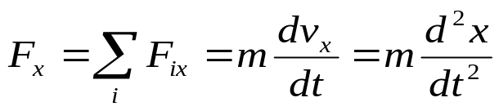
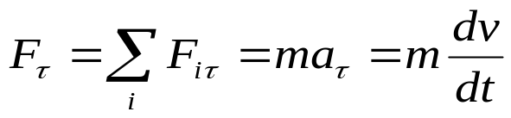
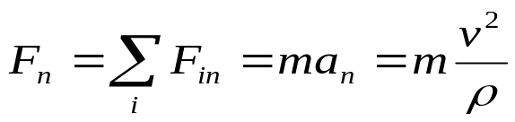
知 识 点 回 顾
第二单元 牛顿定律
1、牛顿三定律: 惯性、力、作用力、反作用力
2、牛顿定律的瞬时性、矢量性
3、牛顿定律适用范围 ：宏观、低速
5、力的叠加原理
6、常见力 基本力 非惯性系 惯性力

Slide 6

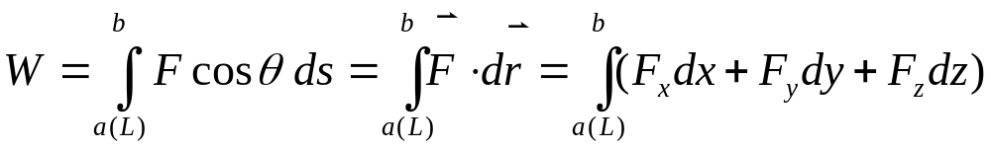
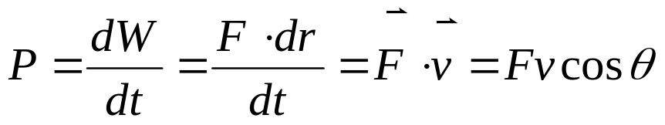
知 识 点 回 顾
第三单元 动量守恒定律和能量守恒定律
1、功和能 联系与区别
作功是一个过程量
能量是一个状态量
功是能量交换或转换的一种度量
2、变力作功
元功：
3、功率
6/18

Slide 7

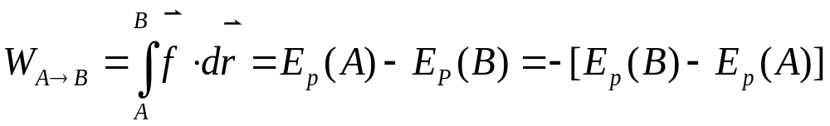
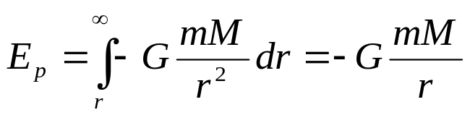
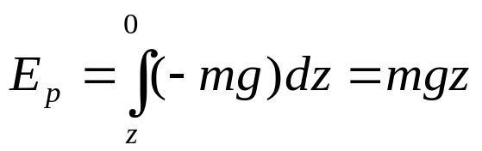
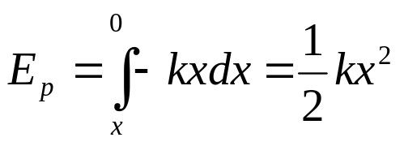
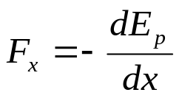
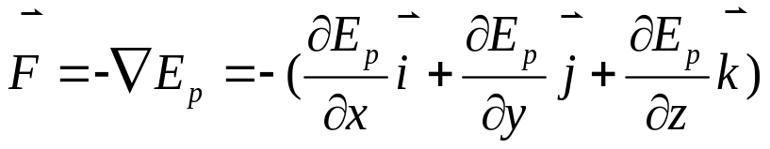
4、保守力作功与势能概念：
万有引力势能
重力势能
弹性势能
由势能求保守力

Slide 8



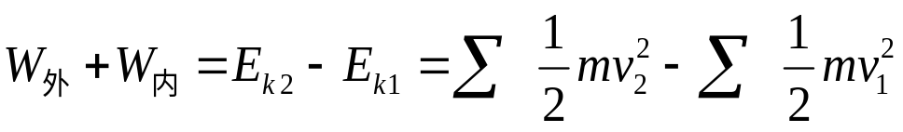
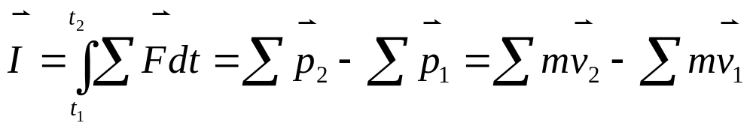


5、力矩
6、质点角动量：
7、一个原理：功能原理
8、三个定理：
动能定理：
动量定理：
角动量定理：
8/18

Slide 9



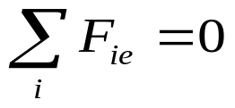
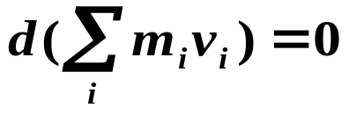
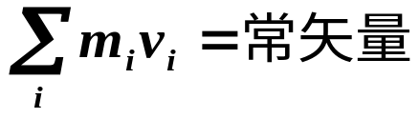



9、三个守恒定律
机械能守恒定律：
条件：
或
动量守恒定律：
条件：
或
角动量守恒定律：
条件：
或

Slide 10
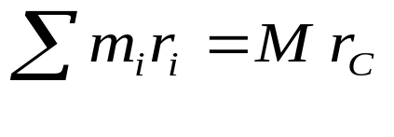
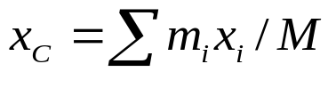
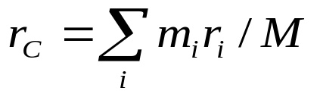
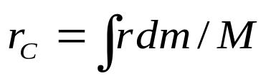
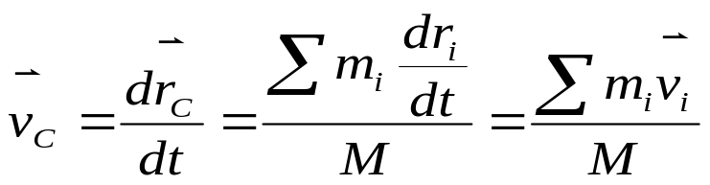


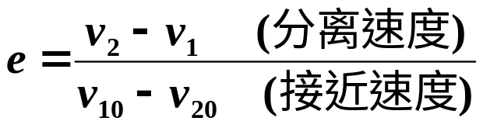
10、质心（质量中心）：
11、质心的速度
12、质心的加速度
13、质心运动定理
14、碰撞定律
10/18

Slide 11
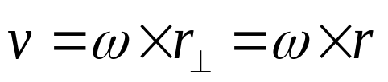
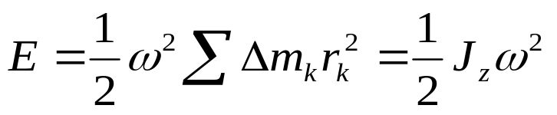

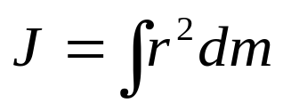
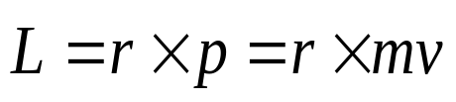

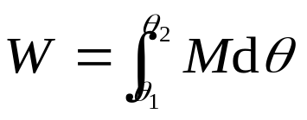

第四单元 刚体的转动
1、刚体、刚体的平动
2、刚体绕定轴转动
3、角速度矢量
4、刚体的转动动能
5、刚体的转动惯量
6、刚体的角动量
7、力矩的功

Slide 12
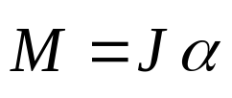
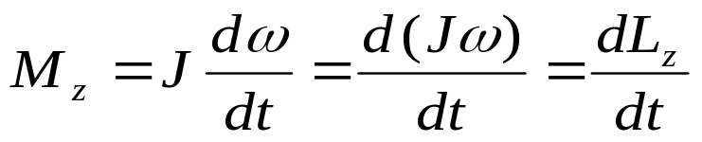
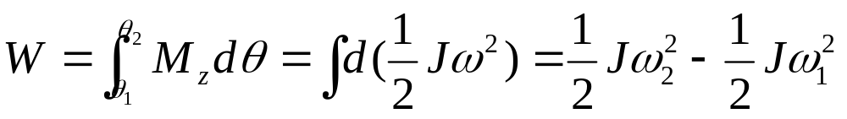

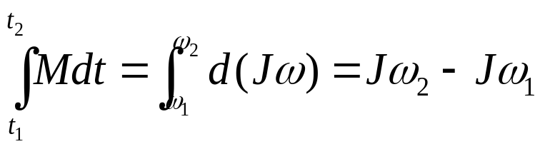
8、转动定律
9、转动动能定理
10、定轴转动刚体的角动量定理
12/18

Slide 13


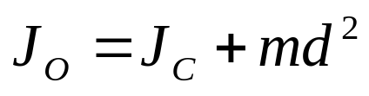
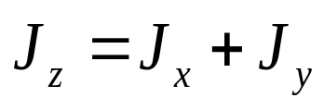
11、定轴转动刚体的角动量守恒定律
若
则
12、平行轴定理
13、垂直轴定理

Slide 14
动力学部分解题指导
动力学部分习题一般分为四大类：
第一类是牛顿第二定律的应用，主要是求解质点系中任一个质点所受的力和加速度
第二类问题是冲量和动量关系式的应用，主要用来求解质点系中任一个质点的速度、位移、冲量、动量增量。
第三类是功能关系式的应用，主要用来求解质点系中任一质点的速率、外力对质点系所作的功、非保守内力对质点系的功、质点系势能表达式中的未知量等。
第四类是角动量分量守恒定律的应用。主要求质点系中任一质点的速度。
14/18

Slide 15
第一类牛顿第二定律的应用解题步骤为：
(1)隔离物体，(2)受力分析。(3)选择坐标系。(4)列运动方程，求解。
第二类问题是冲量和动量关系式的应用解题步骤是：
(1)选择质点系。(2)确定所研究的过程及始末状态。(3)根据过程中外力和所满足的条件确定所用的冲量和动量关系式。(4)列方程，求解。
第三类功能关系式的应用解题步骤为：
(1) (2)同上；(3)根据过程中外力的功和非保守内力的功确定所用的功能关系式。(4)列方程，求解。

Slide 16
第四类是角动量分量守恒定律的应用具体的求解方法是：(1) 、（2）同上；(3)判断过程中对某点（或某轴）合外力矩是否为零，或者角动量守恒条件是否成立。(4)若守恒条件成立，确定正方向，列方程，求解
分解综合法：对于较为复杂问题，不是只用一个定理、定律就能解决，要将整个过程分解成几个子过程，对每一子过程应用上述方法。
16/18

Slide 17

※ 定轴转动的动力学问题
第一类：求刚体转动的角加速度，应用转动定律。对质点列牛顿定律方程，对刚体列转动定律方程，再由角量与线量的关系，联立求解。
第二类：刚体与质点的碰撞、打击问题。选系统，当受合外力矩等于零时，可用系统角动量守恒。列方程时，注意角动量中各项的正负。对在有心力场作用下绕力心转动的问题，可直接用角动量守恒定律。
第三类：在刚体所受的合外力矩不等于零时，应用刚体的转动动能定理。对仅受保守力矩作用的刚体转动问题，也可用机械能守恒定律。
另 外：实际问题中常常有多个复杂过程，要分成几个阶段进行分析，分别列出方程，进行求解。
END

Slide 18
同学们再见！

